Slide 1
第三章 实验一 hadoop单机安装部署

Slide 2
章节目标
通过本章学习，学员应达到如下目标：
了解Linux环境的基础知识
掌握Hadoop的单机安装配置方法
熟悉基本的Hadoop命令
掌握hadoop的运行方法
Notes:
课堂笔记：

Slide 3
实验说明
本实验教程包括两部分，第一部分是基于VM虚拟机安装ubuntu实例的过程，第二部分是单机Hadoop安装、配置和运行的过程
实验的操作系统是Linux的开源发行版Ubuntu14，采用VM虚拟机进行安装创建
Hadoop的安装可分为单机模式、伪分布式模式和分布式模式，本实验选择了单机模式安装Hadoop

Slide 4
实验步骤
操作系统与实验硬件
Hadoop的安装模式
配置虚拟机的网络相关信息
安装JDK
JDK环境变量配置
增加hadoop用户
安装Hadoop
配置Hadoop
启动Hadoop服务
测试Hadoop服务

Slide 5
操作系统与实验硬件
本实验选择VM10+ubuntu64作为实验环境

Slide 6
下载VMware10软件
下载网站
https://download3.vmware.com/software/wkst/file/VMware-workstation-full-10.0.4-2249910.exe
Notes:
可以用到的序列号：
0F63E-20HEM-4ZC49-RKC5M-A22HY 4F2A2-ARHEK-MZJJ0-JH8EH-C2GQG 1U64X-AA351-KZ519-4R85M-A2KJR HU03A-F83EM-9Z7L8-LT974-3CE7V 1A46W-AHL9H-FZ7Z8-ETC50-0CK4P 1U2WF-64K91-EZQU9-T195H-0A34K JZ2Q8-DZJ5L-VZWG8-ZH0NH-A3ZNR NU4KA-48JDM-LZUV9-3J27P-AAJLZ NU0FD-0C10L-UZJ48-U18XK-2AX4J 1Z01F-2FL11-RZUU8-ZV254-12CP0

Slide 7
下载 ubuntu14
http://cdimage.ubuntu.com/releases/14.04/release/

Slide 8
创建用户hadoop
本步骤为操作系统添加hadoop用户并设置密码
之后对Hadoop的操作均由hadoop用户完成
创建hadoop用户
执行命令 $ useradd hadoop $ passwd hadoop
后续步骤安装软件目录 /home/hadoop/安装包

Slide 9
下载安装JDK
1.安装JDK
我们可以使用两种方法安装JDK,一种是在线安装。另一种是先下载JDK安装包然后再离线安装。

Slide 10
在线安装
执行命令
$ sudo apt-get install jdk

Slide 11
离线安装
下载jdk-7u75-linux-x64.tar.gz，下载路径:
http://www.oracle.com/technetwork/java/javase/downloads/jdk7-downloads-1880260.html
把离线包拷入到ubuntu的当前用户hadoop的文件夹下,然后执行命令安装。
执行命令
$cd /home/hadoop/
$tar -zxvf jdk-7u75-linux-x64.tar.gz
$mv jdk1.7.0_75/ jdk1.7
Notes:
进入到软件包所在目录 $cd /home/hadoop/
使用tar解压jdk安装包 $tar -zxvf jdk-7u75-linux-x64.tar.gz
修改安装后文件夹名称 $mv jdk1.7.0_75/ jdk1.7

Slide 12
2.配置JDK环境变量
安装完jdk后，需要配置环境变量，把java变成系统内命令
编辑/etc/profile文件来修改系统环境变量。
执行命令
$ sudo gedit /etc/profile
打开/etc/profile文件在文件中添加如下配置
export JAVA_HOME=/home/ hadoop/ jdk1.7
export CLASSPATH=.:$JAVA_HOME/lib/dt.jar:$JAVA_HOME/lib/tools.jar
export PATH=$PATH:$JAVA_HOME/bin
export JRE_HOME=$JAVA_HOME/jre
Notes:
执行命令：
$ sudo gedit /etc/profile --打开profile文件
export JAVA_HOME=/home/ liuchengwu / jdk1.7 --添加jdk安装目录目录配置
export CLASSPATH=.:$JAVA_HOME/lib/dt.jar:$JAVA_HOME/lib/tools.jar --添加jdk库文件的安装目录
export PATH=$PATH:$JAVA_HOME/bin --添加java命令的目录
export JRE_HOME=$JAVA_HOME/jre --添加jre的安装目录

Slide 13

使profile文件修改配置生效
执行命令
$ source /etc/profile
$ java -version
Notes:
$ source /etc/profile --使环境变量立即生效
$ java -version --检查配置是否生效,如果出现java命令的具体提示,说明jdk配置生效.

Slide 14
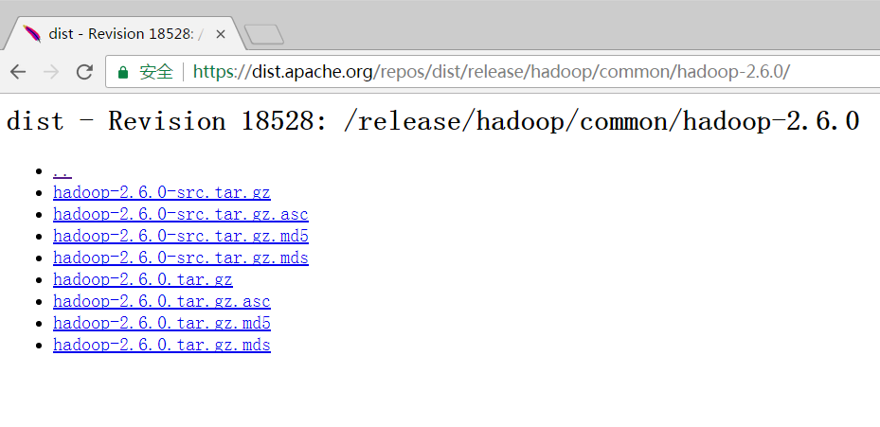
安装hadoop
1.下载解压hadoop安装包
下载hadoop安装包hadoop-2.6.0.tar.gz
下载路径：
Notes:
chown -R hadoop:root 安装目录 -- 修改当前用户对安装目录+子目录具有own权限

Slide 15
拷贝到ubuntu当前用户目录中,执行命令进行安装
执行命令
tar -xvf hadoop-2.6.0.tar.gz
如果不是当前用户的主目录,需要修改当前用户对安装目录有完全的own权限
执行命令
chown -R hadoop:root 安装目录

Slide 16
2.修改hadoop环境变量配置
执行命令
$sudo gedit /etc/profile
进入/etc/profile修改配置
Notes:
配置完成后，输入：. /etc/profile（或source /etc/profile）使之立即生效。
验证环境变量配置成功与否，输入：echo $HADOOP_HOME，若输出对应的配置路径，即可认定配置成功。

Slide 17
export HADOOP_HOME=/home/hadoop/hadoop-2.6.0
export CLASSPATH=.:$JAVA_HOME/lib:$JRE_HOME/lib:$CLASSPATH:$HADOOP_HOME/share/hadoop/common/hadoop-common-2.6.0.jar:$HADOOP_HOME/share/hadoop/mapreduce/hadoop-mapreduce-client-core-2.6.0.jar:$HADOOP_HOME/share/hadoop/common/lib/commons-cli-1.2.jar
export PATH=$JAVA_HOME/bin:$JRE_HOME/bin:$HADOOP_HOME/sbin:$HADOOP_HOME/bin:$PATH
注意写配置值时，不要换行

Slide 18
使hadoop命令配置生效
执行命令
source /etc/profile

Slide 19
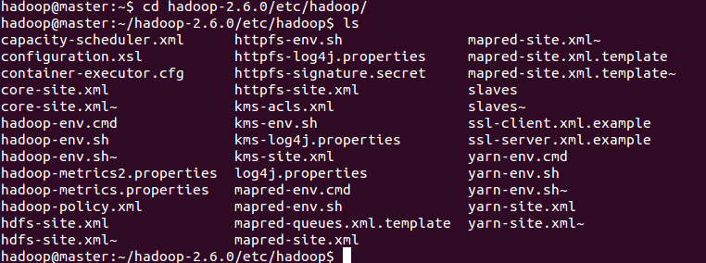
启动Hadoop
进入到 /home/hadoop/hadoop-2.6.0/etc/hadoop目录
执行命令
$cd hadoop-2.6.0/etc/hadoop/

Slide 20
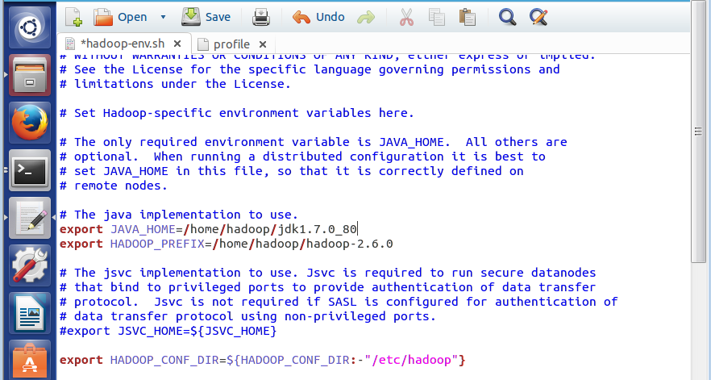
编辑hadoop-env.sh文件，修改参数信息
执行命令 $cd hadoop-2.6.0/ etc/hadoop $sudo gedit hadoop-env.sh
export JAVA_HOME=/home/hadoop/jdk1.7

Slide 21
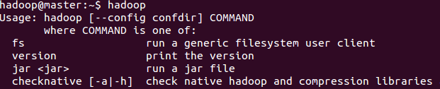
测试Hadoop环境可用性
执行命令
$ hadoop
Notes:
现在，你就准备好了，可以使用以下三种模式之一启动你的Hadoop集群了。
•Local (Standalone) Mode (本地（单独）模式)
•Pseudo-Distributed Mode（伪分布式模式）
•Fully-Distributed Mode（完全分布式模式）：

Slide 22
使用hadoop的本地单独模式
例子：一个计数的例子
使用hadoop自带的hadoop-mapreduce-examples-2.6.0.jar
对某目录下的文档进行单词数的统计

Slide 23
执行命令
$ cd /home/hadoop/ hadoop-2.6.0
$ mkdir input
$ cp etc/hadoop/*.xml input
$hadoop jar share/hadoop/mapreduce/hadoop-mapreduce-examples-2.6.0.jar grep input /home/hadoop/output 'dfs[a-z.]+'
$ cat output/*
Notes:
以上操作主要功能是在Hadoop安装的目录下创建文件夹input,然后将 etc/hadoop/目录下的xml 文件拷贝到文件夹input下，通过执行hadoop命令调用java编写的jar程序share/hadoop/mapreduce/hadoop-mapreduce-examples-2.6.0.jar 将input目录下的所有xml文件内包含dfs的内容写入到output目录下,使用cat命令来查看。

Slide 24
执行的结果
[hadoop@HadoopMaster hadoop-2.6.0]$ ls -al output/
total 20
drwxrwxr-x 2 hadoop hadoop 4096 03-29 18:52 .
drwxr-xr-x 11 hadoop hadoop 4096 03-29 18:52 ..
-rw-r--r-- 1 hadoop hadoop 11 03-29 18:52 part-r-00000
-rw-rw-r-- 1 hadoop hadoop 12 03-29 18:52 .part-r-00000.crc
-rw-r--r-- 1 hadoop hadoop 0 03-29 18:52 _SUCCESS
-rw-rw-r-- 1 hadoop hadoop 8 03-29 18:52 ._SUCCESS.crc

Slide 25
运行其他Hadoop提供的例子
执行命令
$ hadoop jar share/hadoop/mapreduce/hadoop-mapreduce-examples-2.6.0.jar grep input output 'dfs[a-z.]+‘
$ hadoop jar share/hadoop/mapreduce/hadoop-mapreduce-examples-2.6.0.jar pi 100 100

Slide 26
The End

